Slide 1




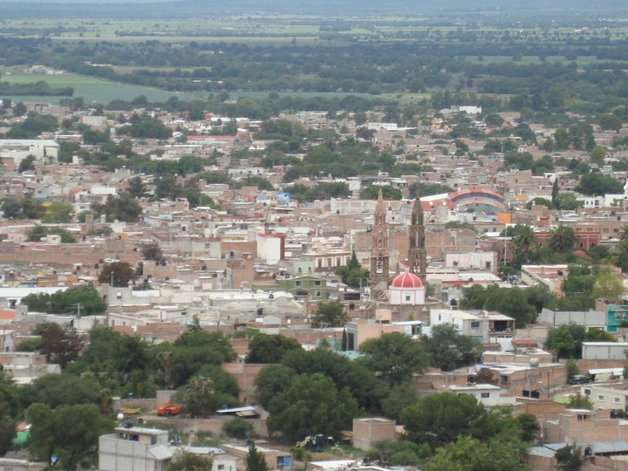



INSTITUTO POLITÉCNICO NACIONAL
ESCUELA SUPERIOR DE INGENIERÍA Y ARQUITECTURA
UNIDADES ZACATENCO Y TECAMACHALCO
MUNICIPIO DE SAN LUIS DE LA PAZ, GUANAJUATO
PROGRAMA DE SERVICIO SOCIAL PARA LA ATENCIÓN A COMUNIDADES MARGINADAS (PLANASSZE)
METODOLOGÍA PARA EL MEJORAMIENTO DE
LA IMAGEN URBANA DEL RÍO SAN LUIS
Director De Egresados y Servicio Social:
Dr. Reynold Ramón Farrera Rebollo
Jefe De La División De Servicio Social:
Dr. Omar Hernández Montes
Responsable Del Área De Gestión De Proyectos De Desarrollo Social:
Antrop. José Pedro Chávez Bernal
Jefe De Planassze:
Biól. Sergio Arturo Murillo Jiménez
Revisaron:
Ing. Roberto Bobadilla Oliva
Ing. Pedro Fernández Vargas
Coordinador:
Med. Cir. Leonardo Ramírez Damián
Brigadistas :
Barbosa Moreno Ana Karen Ing. Civil 2007310085
Becerril Ocampo Leslie Paola Ing. Arq. 2007380063
Díaz Pérez Gerardo Eleazar Ing. Civil 2007311240
López Villanueva Marco Polo Ing. Civil 2007310593
Ortega Magaña José Ángel Ing. Civil 2007310771
Ponce Arreola Eder Ing. Arq. 2007380525
Noviembre 2010

Slide 2
ÍNDICE
 | Portada
 | Índice
I. | Justificación Del Proyecto
II. | Antecedentes De San Luis De La Paz, Guanajuato Geografía Mapa De Equipamiento Urbano Infraestructura De Riego Infraestructura turística
III. | Metodología Cancha De Básquetbol
IV. | Bibliografía

Slide 3
I. JUSTIFICACIÓN DEL PROYECTO
El presente proyecto tiene como finalidad el mostrar todo el proceso de desarrollo para conocer y realizar diferentes elementos como son:
    Cancha de voleibol
    Cancha de básquetbol
    Cancha de tenis
    Cancha de futbol rápido
    Cancha de mini frontón
    Pista para caminar
    Pista de atletismo
    Murales
    Juegos infantiles
Además de investigar sobre la localidad donde se pretende llevar a cabo el proyecto que en este caso es San Luis de La Paz, Guanajuato. Esto se logrará analizando a los posibles usuarios, con esto buscaremos la mejor solución para resolver el problema, que en este proyecto es el mejorar la imagen urbana del río San Luis.
Click para ver planos

Slide 4
II. ANTECEDENTES DE SAN LUIS DE LA PAZ, GUANAJUATO

Slide 5
GEOGRAFÍA DE SAN LUIS DE LA PAZ GUANAJUATO
LOCALIZACIÓN
Coordenadas Geográficas: Al norte 21°41´, al sur 21°04´ de latitud norte; al este 100°12´, al oeste 100°45´ de longitud oeste. Su altura sobre el nivel del mar es de 2,100 metros.
La ciudad y el municipio de San Luis de la Paz están situados en la parte noreste del estado. El municipio colinda al norte con el estado de San Luis Potosí, al este con el municipio de Victoria, al sur con los municipios de Doctor Mora, San José Iturbide, San Miguel Allende y Dolores Hidalgo, al oeste con los municipios de Dolores Hidalgo, San Diego de la Unión y el estado de San Luis Potosí. La ciudad de San Luis de la Paz es al mismo tiempo la cabecera municipal.
EXTENSIÓN
El municipio tiene una extensión territorial de 2,030.14 km² (783.84 mi cuadradas), siendo el segundo municipio de mayor extensión territorial del estado de Guanajuato. La segunda localidad con más habitantes del municipio es la Misión de Chichimecas y posteriormente el Mineral de Pozos.

Slide 6
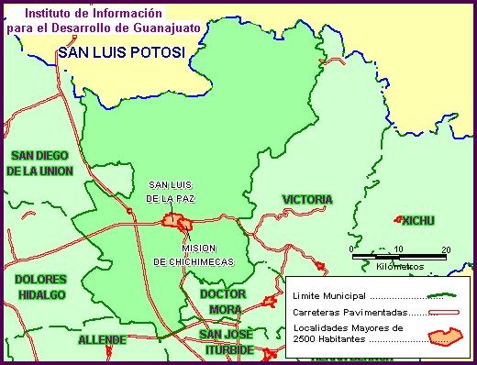
GEOGRAFÍA DE SAN LUIS DE LA PAZ GUANAJUATO
Ubicación De San Luis De La Paz Y Colindancias.

Slide 7
GEOGRAFÍA DE SAN LUIS DE LA PAZ GUANAJUATO
CLIMA
El clima predominante es semiseco con lluvias en verano; con una temperatura media anual de 16° C. Al noroeste vería a menos seco, con temperatura media anual entre 18°C y 22°C. La precipitación pluvial es de 387.5 milímetros, promedio anual. La temperatura máxima que se haya registrado en el municipio es de 19.8 °C (junio de 1995).
OROGRAFÍA
La Sierra Gorda cubre gran parte del territorio en la región norte y oriente. Dentro de ésta se encuentra la cordillera del Quijey. Entre los principales cerros están El Pilón, Balderas, Pelón, Infiernillo, Guerrero, Pinito, El Guajolote, Las Mesas, El Maguey, El Zacate, y La Esperanza, con una altura promedio de 2,300 metros sobre el nivel del mar.
HIDROGRAFÍA
Debido a que la parte norte del municipio es montañosa, existen muchos arroyos que descienden por ella. El Boso, que recibe las aguas del Barbellón, es uno de los principales arroyos. Cuenta también con dos presas, las Adjuntas y la Encina. El río Manzanares es el más notable del municipio; al norte se encuentra el río Santa María, que en un corto trecho sirve de límite con el estado de San Luis Potosí.

Slide 8
GEOGRAFÍA DE SAN LUIS DE LA PAZ GUANAJUATO
FLORA
Está integrada por bloque de encino, pino y de nopalera; existen especies forrajeras como navajita, triguillo, lobero, landrilla gigante, tempranero, búfalo, mezquite, azucarado, falsa grama, flechilla, tres barbas, gramilla, mezquite grande, popotillo plateado, guía y colorado. Además se pueden encontrar otras especies como táscate, madroño, nopalera, palma china, huizache y gatuño.
FAUNA
La fauna que predomina está formada por roedores, como conejo, liebre, ardilla y tejón; aves, como codorniz, águila, halcón, zopilote, patos y gavilán, herbívoros, como el venado y el ciervo.
CLASIFICACIÓN Y USO DEL SUELO
Los suelos del municipio son de estructura blocosa subangular a angular, con consistencia de friable a muy firme, de textura franco arenosa a limo arcillosa, pH de 6.4 a 7.8 y origen inchú a aluvial. En cuanto a la distribución de la tenencia de la tierra hay 159,194 hectáreas de pequeña propiedad y 22,486 de superficie ejidal.

Slide 9
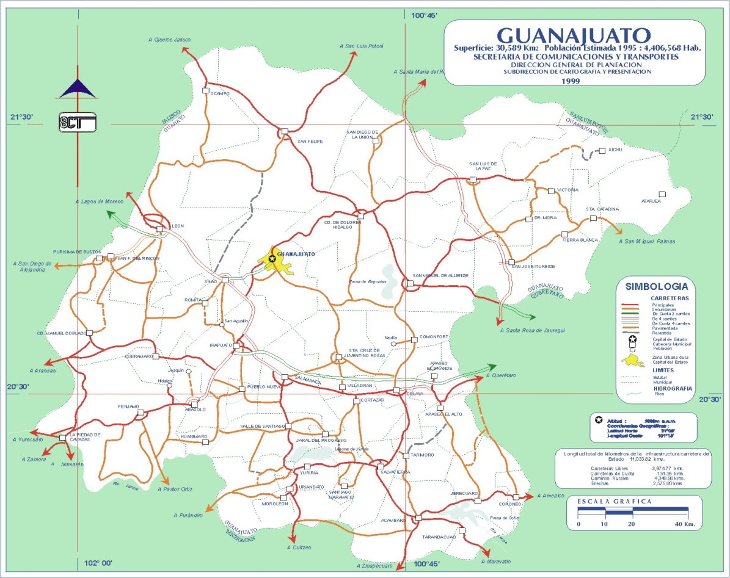
EQUIPAMIENTO URBANO EN EL ESTADO DE GUANAJUATO
Equipamiento Urbano En El Estado De Guanajuato.

Slide 10
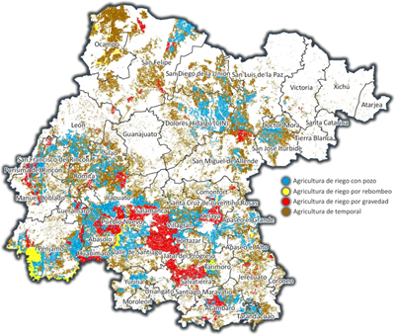
INFRAESTRUCTURA DE RIEGO EN EL ESTADO DE GUANAJUATO
3. Mapa de infraestructura de Riego en el Estado de Guanajuato.

Slide 11
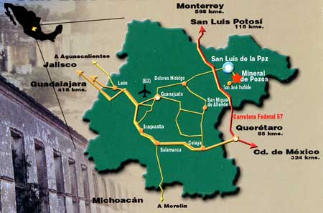
MAPA DE INFRAESTRUCTURA TURÍSTICA
EN EL ESTADO DE GUANAJUATO
4. Mapa de infraestructura Turística en el Estado de Guanajuato.

Slide 12
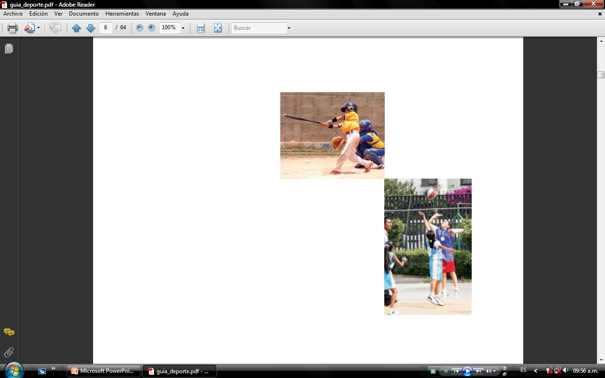
CANCHA DE básquetbol

Slide 13
ANTECEDENTES DEL BÁSQUETBOL
Es un deporte de conjunto, jugado entre dos equipos de cinco jugadores cada uno, que intentan anotar puntos o canastas lanzando una pelota, de forma que descienda y pase a través de una de las dos cestas o canastas suspendidas por encima de sus cabezas, apoyadas en sendas estructuras tubulares ubicadas en cada extremo de la cancha; el equipo que anota más puntos, convirtiendo tiros de campo o desde la zona de tiros libres, gana el partido. Debido a su dinamismo, espectacularidad y a la frecuencia de acciones anotadoras, es uno de los deportes con mayor número de aficionados y participantes en el mundo y, en México, cabe hacer mención que no obstante las diversas preferencias deportivas que existen en el país, el basquetbol es una disciplina deportiva que, junto con el futbol soccer, se practica en todos los estados de la República Mexicana.

Slide 14
ANTECEDENTES DEL BÁSQUETBOL
El baloncesto nació como una respuesta a la necesidad de realizar alguna actividad deportiva durante el invierno en el norte de Estados Unidos. Al profesor de la Universidad de Springfield (Massachusetts), James Naismith (un profesor canadiense) le fue encargada la misión, en 1891, de idear un deporte que se pudiera jugar bajo techo, pues los inviernos en esa zona dificultaban la realización de alguna actividad al aire libre. James Naismith analizó las actividades deportivas que se practicaban en la época, cuya característica predominante era la fuerza o el contacto físico, y pensó en algo suficientemente activo, que requiriese más destreza que fuerza y que no tuviese mucho contacto físico. El canadiense recordó un antiguo juego de su infancia denominado "duck on a rock" (El pato sobre una roca), que consistía en intentar alcanzar un objeto colocado sobre una roca lanzándole una piedra. Naismith pidió al encargado del colegio unas cajas de 50 cm. de diámetro pero lo único que le consiguió fueron unas canastas de melocotones, que mandó colgar en las barandillas de la galería superior que rodeaba el gimnasio, a una altura determinada.

Slide 15
ANTECEDENTES DEL BÁSQUETBOL
El baloncesto femenino comenzó en 1892, en el Smith College, cuando Senda Berenson, una profesora de educación física, modificó las reglas de Naismith para adaptarlas a las necesidades de las mujeres.
Como Naismith tenía 18 alumnos, decidió que los equipos estuviesen formados por 9 jugadores cada uno. Con el paso del tiempo, este número se redujo primero a 7, y luego al actual de 5 jugadores.
El tablero surgió para evitar que los seguidores situados en la galería donde colgaban las cestas, pudieran entorpecer la entrada del balón. Con el paso del tiempo las cestas de melocotones se convirtieron en aros metálicos con una red sin agujeros hasta llegar a la red actual.
El baloncesto fue un deporte de exhibición en los Juegos Olímpicos de 1928 y Juegos Olímpicos de 1932, alcanzando la categoría olímpica en los Juegos Olímpicos de 1936. Aquí Naismith tuvo la oportunidad de ver como su creación era convertida en categoría olímpica, cuando fue acompañado por Adolf Hitler en el palco de honor, en Alemania. El baloncesto femenino debió esperar hasta 1976 para su admisión como deporte olímpico.

Slide 16
REGLAS DEL BÁSQUETBOL
James Naismith diseñó un conjunto de trece reglas para el incipiente deporte. Estas eran:
El balón puede ser lanzado en cualquier dirección con una o ambas manos.
El balón puede ser golpeado en cualquier dirección con una o ambas manos, pero nunca con el puño.
Un jugador no puede correr con el balón. El jugador debe lanzarlo desde el lugar donde lo toma.
El balón debe ser sujetado con o entre las manos. Los brazos o el cuerpo no pueden usarse para sujetarlo.
No se permite cargar con el hombro, agarrar, empujar, golpear o zancadillear a un oponente. La primera infracción a esta norma por cualquier persona contará como una falta, la segunda lo descalificará hasta que se consiga una canasta, o, si hay una evidente intención de causar una lesión, durante el resto del partido. No se permitirá la sustitución del infractor.
Se considerará falta golpear el balón con el puño, las violaciones de las reglas 3 y 4, y lo descrito en la regla 5.
Si un equipo hace tres faltas consecutivas (sin que el oponente haya hecho ninguna en ese intervalo), se contará un punto para sus contrarios.

Slide 17
REGLAS DEL BÁSQUETBOL
Los puntos se conseguirán cuando el balón es lanzado o golpeado desde la pista, cae dentro de la canasta y se queda allí. Si el balón se queda en el borde y un contrario mueve la cesta, contará como un punto.
Cuando el balón sale fuera de banda, será lanzado dentro del campo y jugado por la primera persona en tocarlo. En caso de duda, el árbitro lanzará el balón en línea recta hacia el campo. El que saca dispone de cinco segundos. Si tarda más, el balón pasa al oponente.
El árbitro auxiliar, "umpire", sancionará a los jugadores y anotará las faltas, avisará además al "referee" (árbitro principal, véase siguiente punto) cuando un equipo cometa tres faltas consecutivas. Tendrá poder para descalificar a los jugadores conforme a la regla 5.
El árbitro principal, "referee", jugará el balón y decide cuando está en juego, dentro del campo o fuera, a quién pertenece, y llevará el tiempo. Decidirá cuando se consigue un punto, llevará el marcador y cualquier otra tarea propia de un árbitro.
El tiempo será de dos mitades de 15 minutos con un descanso de 5 minutos entre ambas.
El equipo que consiga más puntos será el vencedor.

Slide 18
POSICIONES EN UN EQUIPO DE BÁSQUETBOL
Dentro del juego de baloncesto, se poseen las siguientes posiciones para situar a los jugadores:
Base: También llamado "playmaker" (Creador de juego, literalmente). Normalmente el jugador más bajo del equipo. En ataque sube la pelota hasta el campo contrario y dirige el juego de ataque de su equipo, mandando el sistema de juego. Sus características recomendables son un buen manejo de balón, visión de juego, capacidad de dar buenos pases, buena velocidad y un acertado tiro exterior. En los bases son apreciadas las asistencias como los puntos conseguidos, aunque un buen jugador debe conseguir ambas cosas. En defensa han de dificultar la subida del balón del base contrario, tapar las líneas de pase y estar atento a recoger los rebotes largos. Normalmente estos jugadores no son de una elevada estatura, pues lo realmente importante es la capacidad organizativa y de dirección de juego. Conocidos como 1 en la terminología empleada por los entrenadores.
Escolta: Jugador normalmente más bajo, rápido y ágil que el resto, exceptuando a veces el base. Debe aportar puntos al equipo, con un buen tiro incluyendo el tiro de tres puntos, un buen dominio del balón y una gran capacidad de entrar a canasta. Conocidos como 2 en la terminología empleada por los entrenadores.

Slide 19
POSICIONES EN UN EQUIPO DE BÁSQUETBOL
Alero: Es generalmente una altura intermedia entre los jugadores interiores y los exteriores. Su juego está equilibrado entre la fuerza y el tiro. Es un puesto importante, por su capacidad de combinar altura con velocidad. En ataque debe ser buen tirador de tres puntos y asimismo saber culminar una entrada hasta debajo del tablero contrario, son piezas básicas en lanzar el contraataque y suelen culminar la mayoría de ellos. Conocidos como 3 en la terminología empleada por los entrenadores.
Ala-Pivot: Es un rol más físico que el del alero, en muchos casos con un juego muy similar al pívot. Mantiene la mayoría de los puntos en el poste bajo, aunque algunos pueden llegar a convertirse en tiradores muy efectivos. Sirven de ayuda al pívot para impedir el juego interior del equipo contrario, y cierran el rebote. Conocidos como 4 en la terminología empleada por los entrenadores.
Pivot: Son los jugadores de mayor altura del equipo, y los más fuertes muscularmente. Normalmente, el pívot debe usar su altura y su potencia jugando cerca del aro. Un pívot que conjunte fuerza con agilidad es una pieza fundamental para su equipo. Son los jugadores que más sorprenden a los aficionados nóveles, por su gran altura. En Europa el pívot medio ha evolucionado más y es capaz de abrirse hacia afuera para tirar. En defensa buscan recoger el rebote corto, impedir el juego interior del equipo contrario y taponar las entradas de jugadores exteriores. Conocidos como 5 en la terminología empleada por los entrenadores.

Slide 20
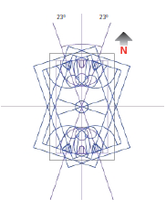
NORMATIVIDAD CONADE
ORIENTACIÓN
Se requiere que el eje longitudinal de la cancha de voleibol este situado en dirección Norte-Sur, para evitar que el sol deslumbre a los jugadores en turno, aunque puede considerarse como rango de tolerancia un giro de 23° de dicho eje hacia el Noreste o hacia el Noroeste tal y como se establece en la figura.
9. Orientación De Cancha De Basquetbol.

Slide 21
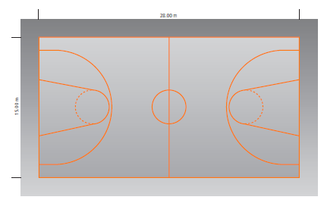
NORMATIVIDAD CONADE
10. Medidas Reglamentarias En Una Cancha De Basquetbol (CONADE 2008).

Slide 22
NORMATIVIDAD CONADE
DISEÑO
Dimensiones y especificaciones
Las medidas del área de juego de una cancha de básquetbol se indican en las figuras siguientes, siendo un área rectangular de 28 m de largo por 15 de ancho, considerando además una contracancha perimetral al mismo nivel que el área de juego, de 2 m de ancho; en cada extremo de la cancha hay una estructura metálica que soporta el tablero y el aro o canasta que se encuentra firmemente sujeta a los tableros a una altura al menos de 3.05 m sobre la superficie de juego; cada aro es metálico y tiene un diámetro de 46 cm, de cuyo borde cuelga una red de malla blanca indicadas.

Slide 23
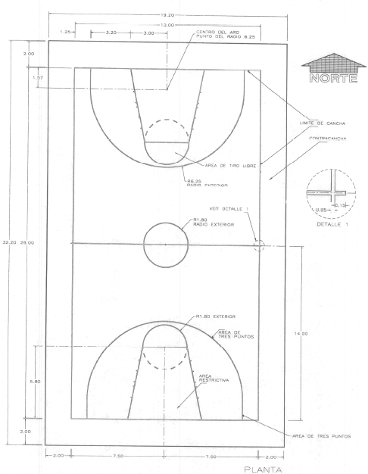
NORMATIVIDAD CONADE
El trazo es simétrico con respecto a los ejes transversal y longitudinal
Todas las líneas serán pintadas de 0.05 m de grosor en color anaranjado
Las medidas de 15.00 x 28.00 m son a paños interiores
Click para ver planos
11. Medidas Reglamentarias En Una Cancha De Basquetbol (CONADE 2008).

Slide 24
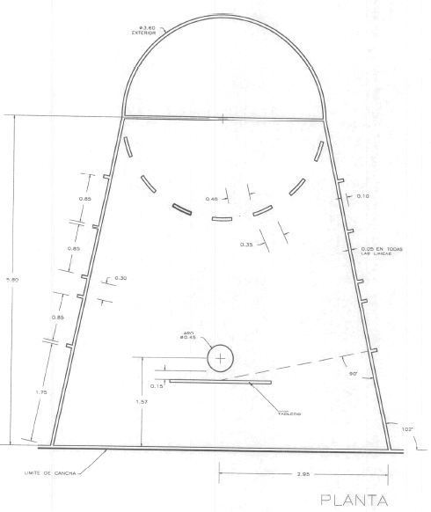
NORMATIVIDAD CONADE
El trazo es simétrico con respecto a los ejes Transversal y longitudinal.
Todas las líneas serán pintadas de 0.05 m de grosor.
El aro es de fierro redondo de ¾” , su diámetro interior es de 0.45 m.
12. Medidas Reglamentarias En Una Cancha De Basquetbol (CONADE 2008).

Slide 25
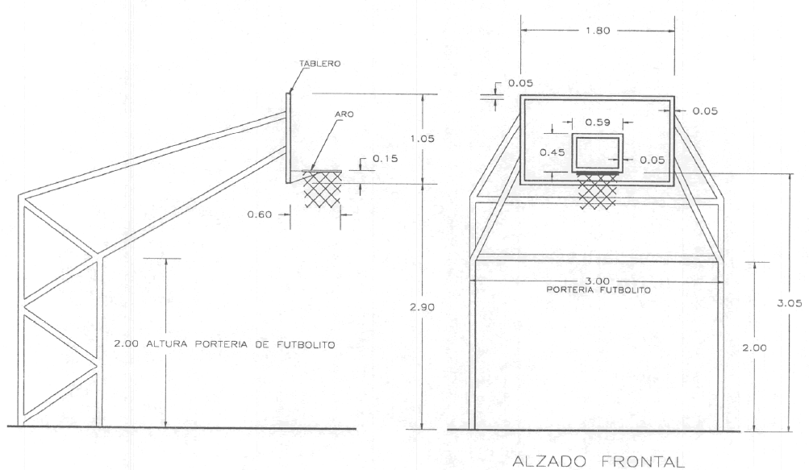
NORMATIVIDAD CONADE
13. Medidas Reglamentarias En Una Cancha De Basquetbol (CONADE 2008).

Slide 26
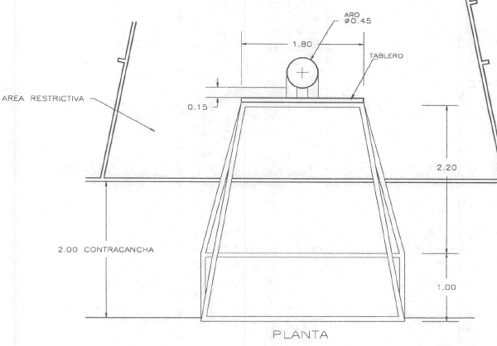
NORMATIVIDAD CONADE
El aro es de fierro redondo de ¾” , su diámetro interior es de 0.45 m.
Las dimensiones y ubicación del tablero y aro son normas del basquetbol. El diseño de la estructura es propuesta de la CONADE para aprovechar la misma como portería en la cancha de futbolito.
14. Medidas Reglamentarias En Una Cancha De Basquetbol (CONADE 2008).

Slide 27
NORMATIVIDAD CONADE
La cancha de básquetbol se constituye por una plataforma de concreto reforzado con malla electro-soldada, con un espesor promedio uniforme de 10 cm, con una resistencia de 200 kg/cm2 como mínimo, desplantada sobre terreno natural previamente compactado y nivelado, garantizando una superficie plana, sin dejar de considerar una pendiente de 1% para desaguar de manera natural las aguas pluviales. El acabado final de la cancha será de pulido fino, lo cual permite el adecuado deslizamiento del zapato deportivo
empleado por los jugadores.
La cancha de juego está definida por el trazado y pintado de líneas de juego de 5 cm de ancho para la disciplina de basquetbol, con pintura epóxica en color naranja.

Slide 28
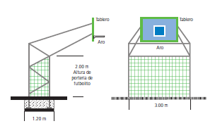
NORMATIVIDAD CONADE
Las dos estructuras para soporte de tableros son de tubo redondo negro (véase NMX-B-177) cédula 40.3pulgadas de diámetro, los tableros se manufacturan con madera de pino de primera de 1 1/2 pulgadas de espesor previamente tratada contra intempérie, ángulo metálico de 2 x 2 x 1/8 pulgadas, solera de 2 x 1/8 pulgadas, placa metálica A-36 de 3/8 pulgadas de espesor, tornillos de 2 x 1/4 pulgadas con tuerca y
soldadura, conforme al diseño establecido; el acabado final de ambas estructuras debe ser a base de primario y pintura de esmalte anticorrosivo, en color a elegir.

Slide 29
NORMATIVIDAD CONADE
Cabe mencionar que dependiendo de la disponibilidad económica con que se cuente al momento de desarrollar los espacios deportivos, puede darse la opción de que la plataforma de concreto que contiene tanto la cancha de basquetbol como la contracancha reglamentaria, tengan un recubrimiento sintético tipo Laycold que incluya el trazado y pintado de la cancha de basquetbol que nos ocupa; asimismo, los tableros pueden ser de acrílico o metálicos.
En lo que respecta al alumbrado de la cancha de básquetbol y dado el carácter recreativo preponderante en la misma, se limitara a colocar 2 postes metálicos de 9 m de altura con un par de luminarias cada uno, con una capacidad de 1,000 watts por luminaria.
EQUIPO Y MOBILIARIO
En este aspecto y toda vez que en la obra civil de la cancha de basquetbol se incluyen los tableros de juego correspondientes, el equipo requerido se remite única y exclusivamente a las redes para el aro, las cuales serán del tipo cadena hechas a base de nylon o similar. El mobiliario consistirá de dos bancas de aluminio o metálicas para los jugadores de los equipos participantes, así como una mesa y sillas para jueces, en el supuesto caso de que el juego que se realice tenga un carácter más formal que el de la simple recreación.

Slide 30
NORMATIVIDAD CONADE
MANTENIMIENTO
Debido a las características físicas de la cancha de basquetbol y dada la resistencia y durabilidad comprobada ante el uso rudo y continuo, tanto de la plataforma de concreto como de los tableros metálicos de basquetbol, el mantenimiento de este tipo de instalación deportiva es mínimo, sujetándose básicamente a mantener limpia la superficie de la cancha, repintar cuando se requiera las líneas de juego, mantener en buen estado la pintura de las estructuras de soporte para tableros, apretar periódicamente la tornillería
de sujeción de tableros y aros, y, esto es importante, requerir a los usuarios el uso de calzado deportivo adecuado para la practica de dicha disciplina.

Slide 31
IV. Bibliografía
http://www.conavi.gob.mx/documentos/publicaciones/guia_deporte.pdf
http://www.playsystems.com.mx/image/juegos/1pq16.html
http://www.playclub.com.mx/Catalogoenlinea/tabid/78/CategoryID/283/List/1/Level/a/ProductID/880/Default.aspx

